Slide 1
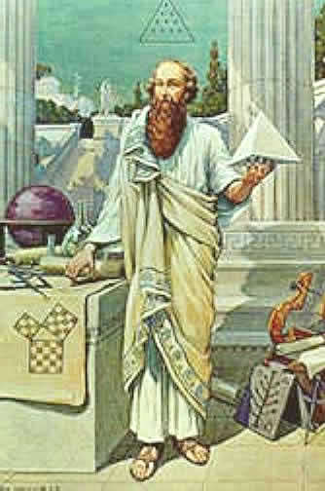
Теорема Пифагора
Если дан нам треугольник
И притом с прямым углом,
То квадрат гипотенузы
Мы всегда легко найдем:
Катеты в квадрат возводим,
Сумму степеней находим —
И таким простым путем
К результату мы придем.
И. Дырченко

Slide 2
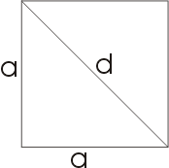
Применение теоремы
Диагональ d квадрата со стороной а можно рассматривать как гипотенузу
прямоугольного равнобедренного
треугольника с катетом а.
Таким образом,
d² = 2a²

Slide 3
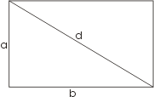
Диагональ d прямоугольника со сторонами а
и b вычисляется подобно тому, как
вычисляется гипотенуза прямоугольного
треугольника с катетами a и b.
Мы имеем
d² = a² + b²

Slide 4
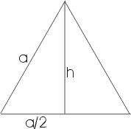
Высота h равностороннего треугольника
со стороной а может рассматриваться как
катет прямоугольного треугольника,
гипотенуза которого а,
а другой катет a/2.

Slide 5
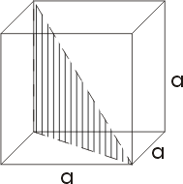
Возможности применения теоремы Пифагора к
вычислениям не ограничиваются планиметрией. На
рисунке изображен куб, внутри которого проведена
диагональ d, являющаяся одновременно гипотенузой
прямоугольного треугольника,
заштрихованного
на рисунке. Катетами
треугольника служат ребро
куба и диагональ квадрата,
лежащего в
основании (как указывалось
ранее, длина
диагонали равна 2а).

